Slide 1
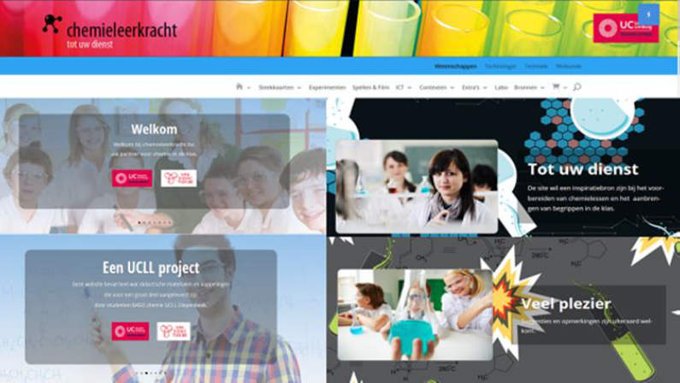
Methode4:Kaartspellen

Slide 2
Methode4: Kaartspellen
KLIK

